Slide 1
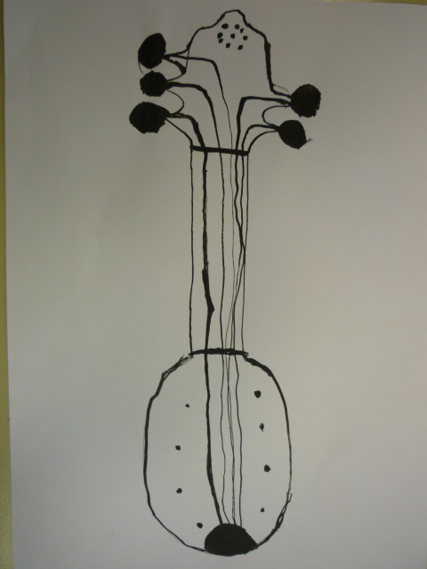
Vrste crta
Tambura
Mario Gavran, OŠ Julija Kempfa, Požega

Slide 2
Ponovimo što znamo o crtama.

Slide 3
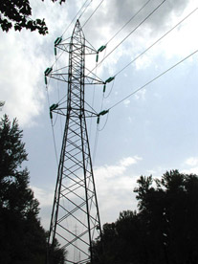
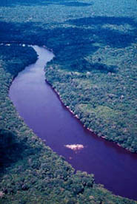
Vrste crta?

Slide 4
Crte mogu biti:
RAVNE
IZLOMLJENE
ZAKRIVLJENE

Slide 5
OTVORENE
ZATVORENE

Slide 6
U čemu je razlika?
DEBELA
TANKA

Slide 7
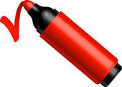
O čemu ovisi debljina crte?

Slide 8
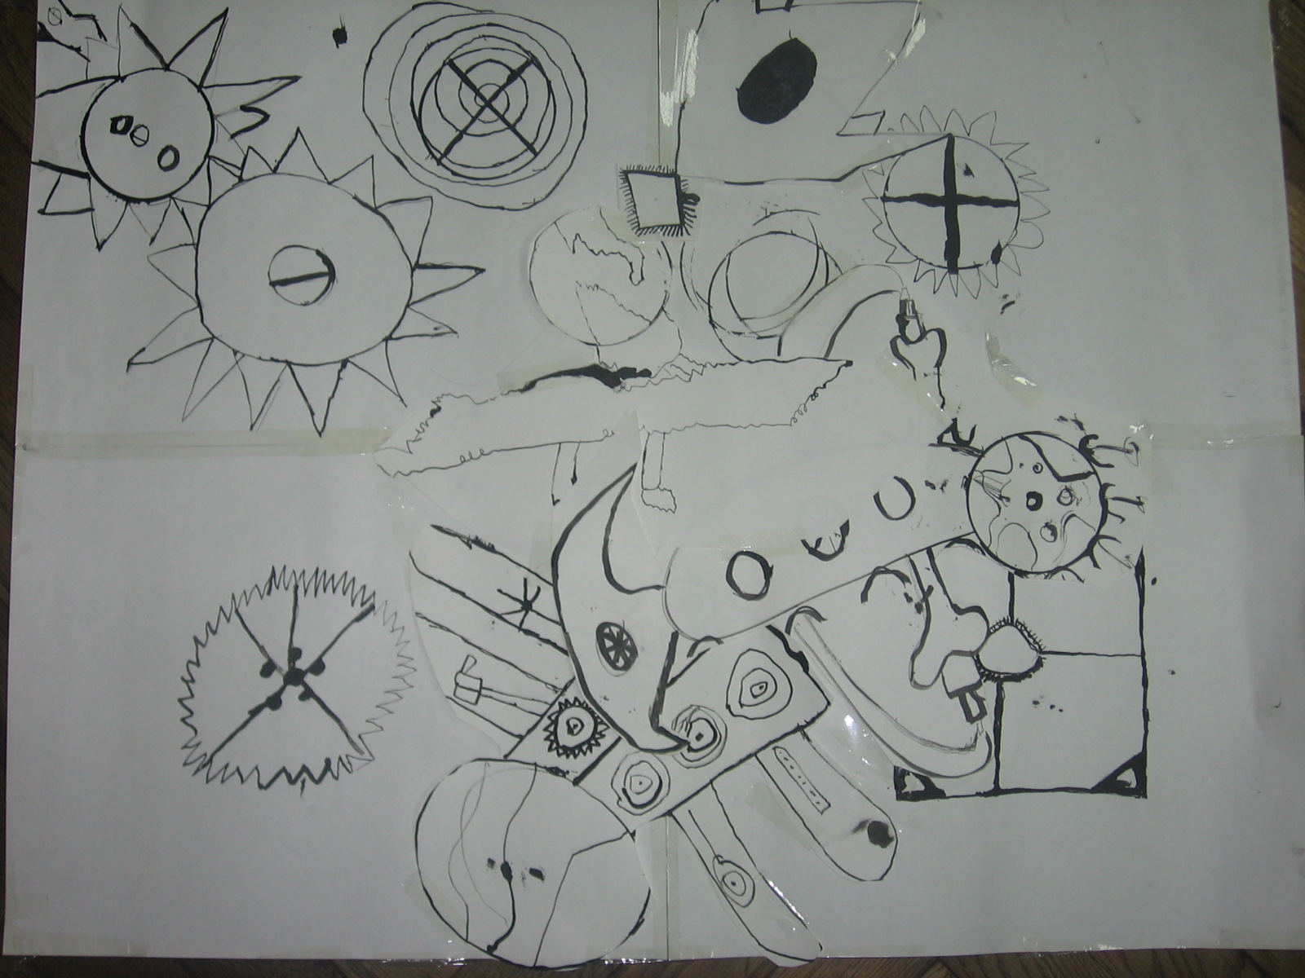
Kakve crte vidiš?

Slide 9
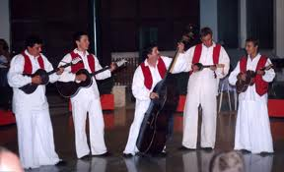
Tamburaški orkestar

Slide 10
Pogledajte koji se instrumenti nalaze
u tamburaškom orkestru.

Slide 11
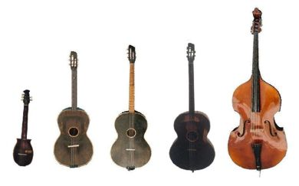
bas (begeš, berda)
basprim (brač)
kontra (bugarija)
prim (bisernica)

Slide 12
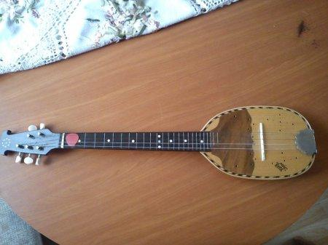
Bisernica
Opiši bisernicu.
Kakve crte vidiš?

Slide 13
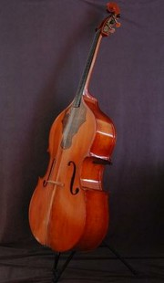
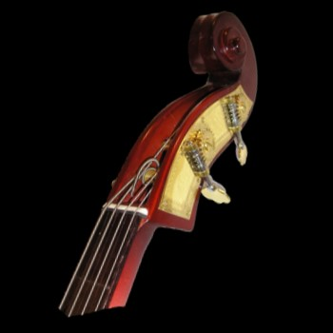
Bas
Opiši bas.
Kakve crte vidiš?

Slide 14
Danas ćete različitim vrstama crta
nacrtati jedan od instrumenata
iz tamburaškog orkestra.

